Slide 1
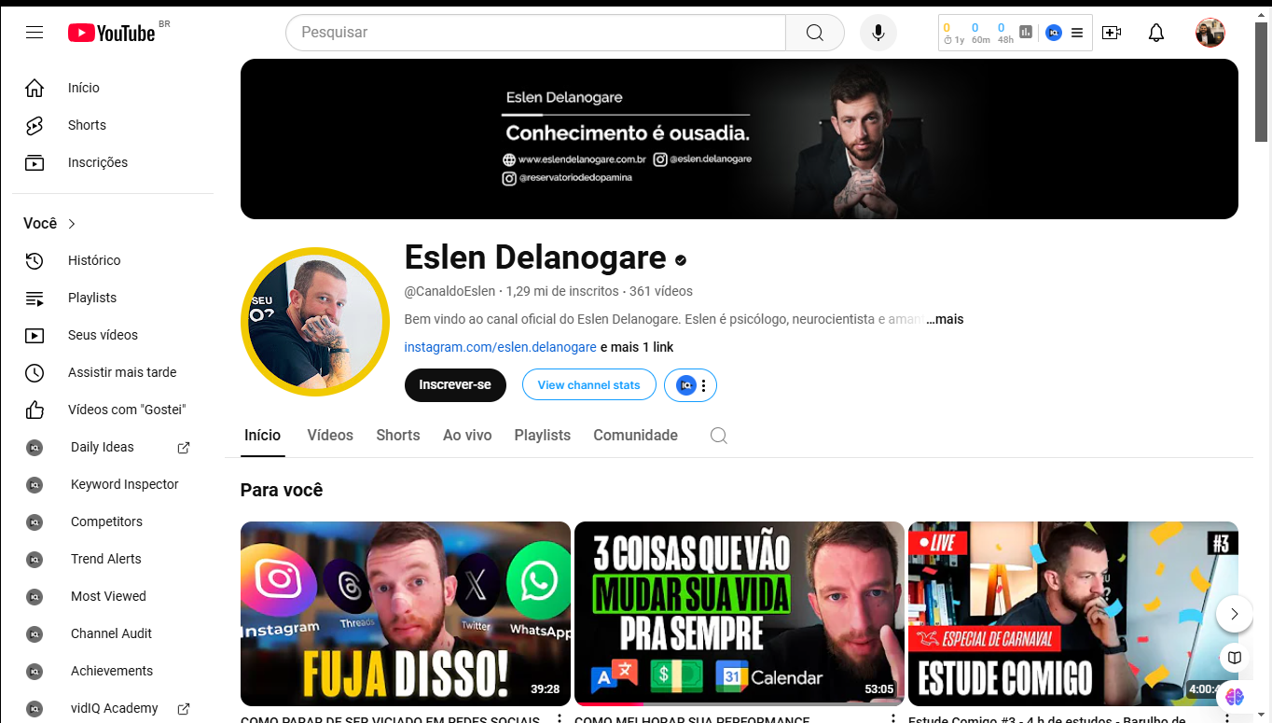
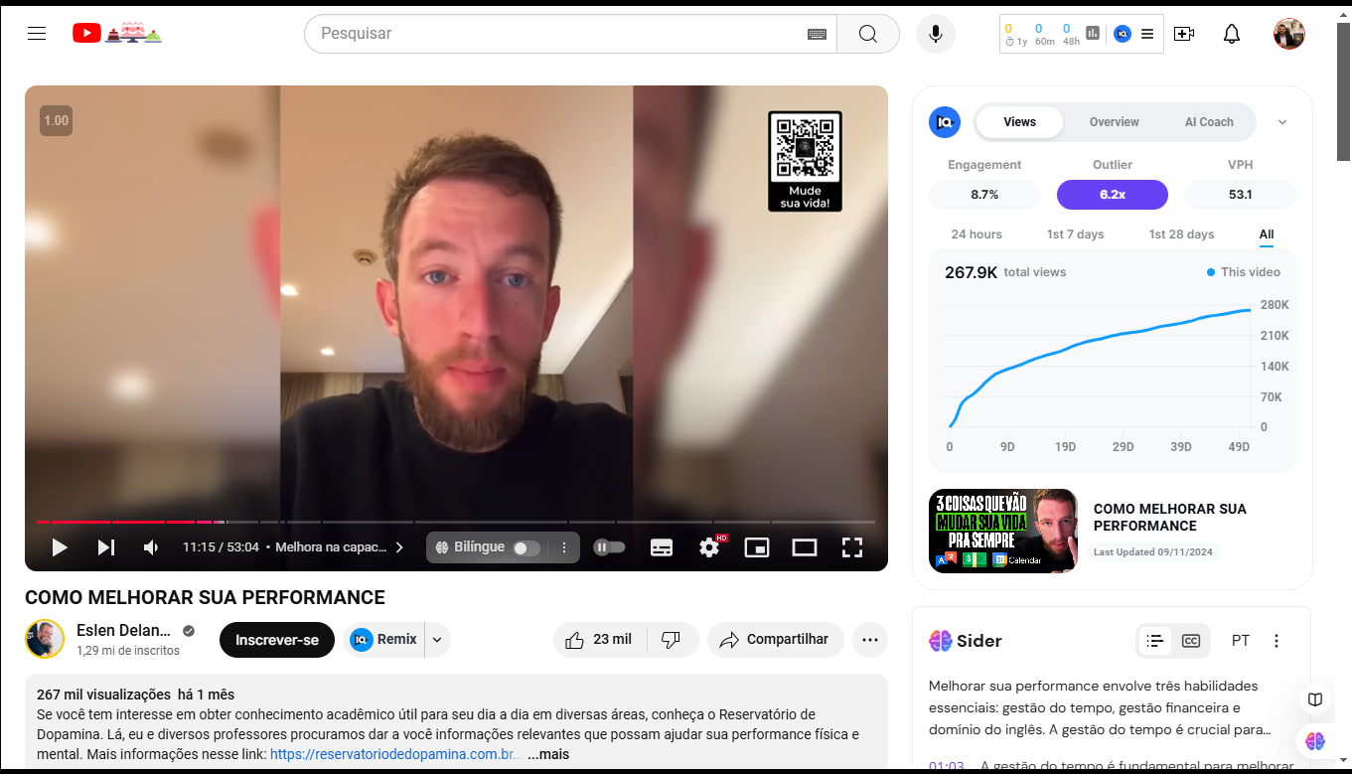

COMO MELHORAR A
PERFORMANCE
Resumo do vídeo do Eslen Delanogare
3 HABILIDADES CHAVES
PARA MELHORAR A
PERFORMANCE
1 HABILIDADE
EXTRA

Slide 2




GESTÃO DO TEMPO
HAB. 2
HAB. 3
HAB. 4

Slide 3
GESTÃO DO TEMPO
Gestão de tempo é o processo de organizar, planejar e priorizar tarefas para que se consiga aproveitar o tempo ao máximo
HAB. 2
HAB. 3
HAB. 4

Slide 4


GESTÃO DO TEMPO
Exemplos
Gestão de tempo é o processo de organizar, planejar e priorizar tarefas para que se consiga aproveitar o tempo ao máximo
Ferramentas
Metódo
- Google Agenda
Agenda Física
App Tik tik
Planilhas
Organizar as tarefas de forma que não te sobrecarregue.
Lei do 1% - Livro Hábitos Atômicos;
Fazer um acompanhamento detalhado;
Analisar seus pontos fortes e melhorias.
HAB. 2
HAB. 3
HAB. 4

Slide 5
GESTÃO DO TEMPO
CONTR. FINANCEIRO
HAB. 3
HAB. 4

Slide 6
CONTROLE FINANCEIRO
O controle financeiro é o processo de monitorar, planejar, organizar e avaliar as atividades financeiras de uma organização ou pessoa.
GESTÃO DO TEMPO
HAB. 3
HAB. 4

Slide 7

Exemplo
CONTROLE FINANCEIRO
O controle financeiro é o processo de monitorar, planejar, organizar e avaliar as atividades financeiras de uma organização ou pessoa.
Ferramentas
Metódo
App de finanças;
Planilhas;
Caderno.
Registrar todas as suas atividades financeiras para ter o controle total das finanças.
Buscar formas de gerar mais fontes de renda;
Livros – Os segredos da Mente milionária;
Planilha gratuita no canal;
Você não vai aposentar.
GESTÃO DO TEMPO
HAB. 3
HAB. 4

Slide 8
GESTÃO DO TEMPO
CONT. FINANCEIRO
INGLÊS
HAB. 4

Slide 9
GESTÃO DO TEMPO
CONT. FINANCEIRO
Cerca de 60% de todo o conteúdo na web está em inglês.
Russo: Aproximadamente 8-9% do conteúdo da web é em russo.
Espanhol: O espanhol representa em torno de 4-5% do conteúdo digital
Português: O conteúdo em português compõe cerca de 2% do total na web.
Fonte: ChatGPT
HAB. 4
INGLÊS

Slide 10
GESTÃO DO TEMPO
CONT. FINANCEIRO
Exemplo
Ferramentas
Método
HAB. 4
Flash Cards
Textos
Treino diário.
Tem que fazer todos os dias.
Cerca de 60% de todo o conteúdo na web está em inglês.
Russo: Aproximadamente 8-9% do conteúdo da web é em russo.
Espanhol: O espanhol representa em torno de 4-5% do conteúdo digital
Português: O conteúdo em português compõe cerca de 2% do total na web.
Fonte: ChatGPT
Afiar o machado antes de começar;
Foco na Constância.
INGLÊS

Slide 11
GESTÃO DO TEMPO
CONT. FINANCEIRO
INGLÊS
COMUNICAÇÃO

Slide 12
GESTÃO DO TEMPO
CONT. FINANCEIRO
Estas habilidades são essenciais em todas as áreas da vida, tanto pessoal quanto profissionalmente. No ambiente de trabalho, a capacidade de se comunicar de maneira eficaz é altamente valorizada pelos empregadores.
INGLÊS
COMUNICAÇÃO

Slide 13

Observação
Sentimento
Exemplo
Ferramentas
Método
Necessidade
- Leitura para melhorar o repertório.
- Treinar bastante para que essa habilidade fique mais fácil de ser executada.
Fundamentos da comunicação não violenta
Estas habilidades são essenciais em todas as áreas da vida, tanto pessoal quanto profissionalmente. No ambiente de trabalho, a capacidade de se comunicar de maneira eficaz é altamente valorizada pelos empregadores.
- Dica de livro: Como fazer amigos e influenciar pessoas.
COMUNICAÇÃO

Slide 14
FUNDAMENTOS DA PERFORMANCE PESSOAL E PROFISSIONAL
GESTÃO DO TEMPO
CONT. FINANCEIRO
INGLÊS
COMUNICAÇÃO

